Slide 1
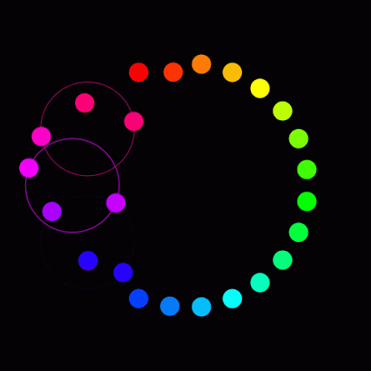
স্বাগতম

Slide 2
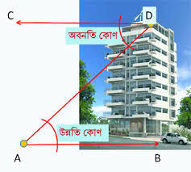
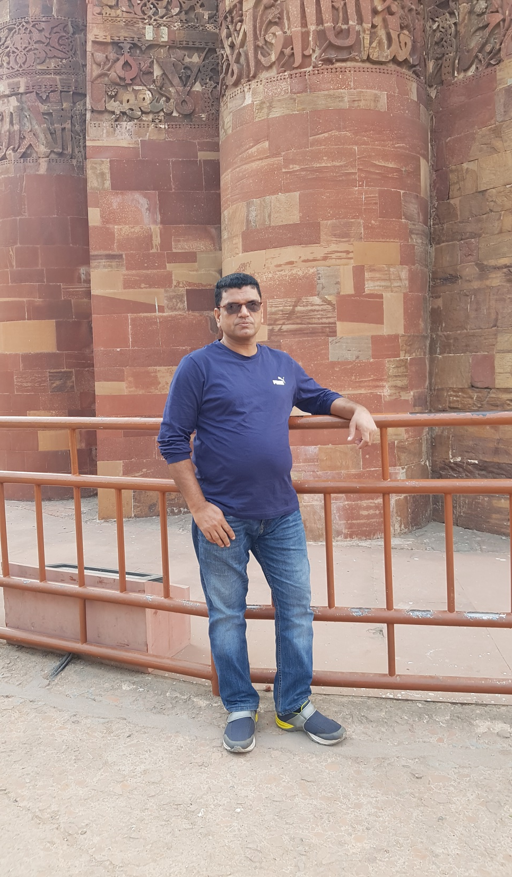
শিক্ষক পরিচিতি

Slide 3
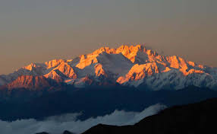
পাঠ পরিচিতি
নবম ও দশম - শ্রেণি
দূরত্ব ও উচ্চতা
অধ্যায় – দশম
সময়ঃ ৪০ মিনিট

Slide 4
০১. ভূ-রেখা, ঊর্ধ্বরেখা, উল্লম্বতল কি তা ব্যাখ্যা করতে পারবে।
০২. উন্নতি কোণ ও অবনতি কোণ ব্যাখ্যা করতে পারবে।
০৩. ত্রিকোণমিতিক সাহায্যে দূরত্ব ও উচ্চতা বিষয়ক গাণিতিক সমস্যা সমাধান করতে পারবে।

Slide 5
ভূ-রেখা, ঊর্ধ্বরেখা এবং উল্লম্বতল
ভূ-রেখা হচ্ছে ভুমি তলে অবস্থিত যে কোনো সরলরেখা।ভূ- রেখাকে শয়নরেখাও বলা হয়।
ঊর্ধ্বরেখা হচ্ছে ভূমি তলের উপর লম্ব যে কোনো সরলরেখা।একে উল্লম্ব রেখাও বলে।
ভূমি তলের উপর লম্বভাবে অবস্থিত পরস্পরচ্ছেদী ভূ-রেখা ও ঊর্ধ্বরেখা একটি তল নির্দিষ্ট করে।এ তলকে উল্লম্ব তল বলে।
A
এখানে,চিত্রে- CB রেখা হচ্ছে ভূ-রেখা. BA রেখা হচ্ছে ঊর্ধ্বরেখা এবং ABC তলটি ভূমির উপর লম্ব যা উল্লম্বতল।
C
B

Slide 6
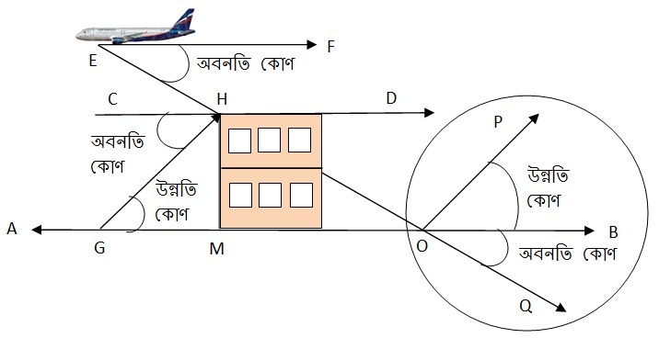
উন্নতি কোণ ও অবনতি কোণ
উন্নতি কোণঃ ভূতলের উপরের কোন বিন্দু ভূমির সমান্তরাল রেখার সাথে যে কোণ উৎপন্ন করে তাকে উন্নতি কোণ বলা হয়।
অবনতি কোণঃ ভূতলের সমান্তরাল রেখার নিচের কোন বিন্দু ভূ-রেখার সাথে যে কোণ উৎপন্ন করে তাকে অবনতি কোণ বলা হয়।

Slide 7
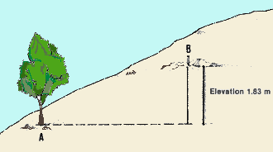
একক কাজ
চিত্রটি চিহ্নিত কর এবং ভূ-রেখা,ঊর্ধ্বরেখ, উল্লম্বতল ,উন্নতি কোণ ও অবনতি কোণ নির্দেশ কর।
ভূমি

Slide 8
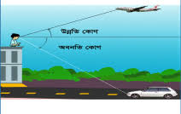
একক কাজের সমাধানঃ
A
চিত্রে, BC এবং ED হচ্ছে ভূ-রেখা।
BA, DB এবং DA হচ্ছে ঊর্ধ্ব রেখা।
ABC এবং BDE হচ্ছে উলম্বতল।
$$∠BED হচ্ছে উন্নতি কোণ।$$
$$∠CBE হচ্ছে অবনতি কোণ।$$
C
B
E
D
ভূমি

Slide 9
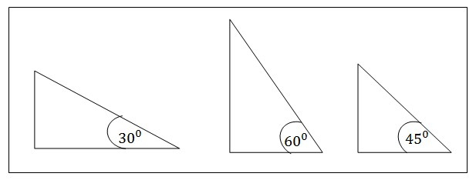
চিত্র অংকনের সময় নিচের কৌশল অবলম্বন করা দরকার।
30 $°$কোণ অংনের ক্ষেত্রে ভুমি $>$ লম্ব হবে।
60 $°$কোণ অংনের ক্ষেত্রে ভুমি $<$লম্ব হবে।
45 $°$কোণ অংনের ক্ষেত্রে ভুমি $=$ লম্ব হবে।

Slide 10
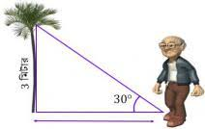
সমস্যা -০১
চিত্র্রের গাছটির গোড়া থেকে ভূতলস্থ বিন্দুটির দুরত্ব নির্ণয় কর।

Slide 11
সমাধানঃ ০১
মনেকরি, দূরত্ব BC= x মিটার।
দেওয়া আছে, AB = 3 মিটার।
এবং উন্নতি কোণ $∠ACB=30°$
A
এখন, $\tan{∠ACB=\frac{AB}{BC}}$
$বা,\tan{30°= \frac{3}{x}}$
বা,$\frac{1}{√3}$ =$\frac{3}{x}$
বা, x = 3$\sqrt{3}$
$∴$ x = 5.196 (প্রায়)
3
30$°$
B
x
C

Slide 12
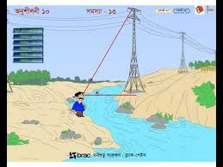
দলীয় কাজ
চিত্রে, AB একটি গাছ। চিত্রে প্রদও তথ্য থেকে
ক. গাছটির উচ্চতা নির্ণয় কর।
খ. গাছটির পাদদেশ থেকে ভূতলস্থ C বিন্দুর দুরত্ব নির্ণয় কর।
A
60$°$
60$°$
D
20
B
C

Slide 13
দলীয় কাজের সমাধানঃ
A
ক এর সমাধানঃ
60$°$
মনেকরি, গাছটির উচ্চতা AB= h মিটার।
দেওয়া আছে, BD= 20 মিটার।
এবং উন্নতি কোণ $∠ADB=60°$
এখন, $\tan{∠}ADB=\frac{AB}{BD}$
বা, $\tan{60°=\frac{h}{20}}$
বা, $\sqrt{3}= \frac{h}{20}$
বা, h = 20 $× \sqrt{3}$
$∴h=34.641$
Ans: উচ্চতা = 34.641মিটার (প্রায়)
h
60$°$
D
20
B
x
C
মনেকরি, গাছটির দূরত্বBC= x মিটার।
দেওয়া আছে, AB= 34.641মিটার।
এবং অবনতি কোণ $∠BAC=60°$
এখন, $\tan{∠}BAC=\frac{BC}{AB}$
বা, $\tan{60°=\frac{x}{34.641}}$
বা, $\sqrt{3}= \frac{x}{34.641}$
বা, x = 34.641 $× \sqrt{3}$
$∴h=60$
Ans: দূরত্ব= 60মিটার (প্রায়)
খ এর সমাধানঃ

Slide 14
সমস্যা -০২
সমাধান - ০২

Slide 15
সমাধান - ০২
ক এর বিবরনঃ
মনেকরি, O হেলিকপ্টারের অবস্থান এবং A ও B এক কিলোমিটার দূরবর্তী দুইটি পোস্টের চড়া। O থেকে A ও B এর অবনতি কোণ যথাক্রমে 60$°$ ও 30$°$ ।
এখন, O থেকে AB এর উপর OP লম্ব টানি। MN ও AB সমান্তরাল বলে $∠MOA=∠OAB=60°ও ∠NOB=∠OBA=30°। এখানে, AB=1000 মিটার।$
খ এর উত্তরঃ
ধরি,উচ্চতা OP= h মিটার এবং AP= x মিটার।
$এখানে, AB=1000 মিটার।$BP= AB- AP=(1000- x) মিটার।
এখন,tan⁡∠OAP= $\frac{OP}{AP}$ আবার, $\tan{∠OBP= \frac{OP}{BP}}$
বা,$\tan{60°=\frac{h}{x}}$ বা,$\tan{30°= \frac{h}{1000−x}}$
বা,$\sqrt{3}=\frac{h}{x}$ বা,$\frac{1}{√3}$ = $\frac{h}{1000−x}$
বা,$\sqrt{3x}=h$ বা, h$\sqrt{3}=1000−x$
$∴x= \frac{h}{√3}$ বা, h$\sqrt{3}=1000− \frac{h}{√3}$
বা, h$\sqrt{3}+\frac{h}{√3}$ = 1000
বা, h($\sqrt{3}+\frac{1}{√3}$)= 1000
বা, h(3+1)= 1000$× \sqrt{3}$
বা,h = $\frac{1732.05}{4}$ $∴h=433.013 মিটার$ (প্রায়)

Slide 16
গ এর উত্তরঃ
খ হতে প্রাপ্ত, উচ্চতা OP= 433.031 মিটার
A বিন্দু থেকে হেলিকপ্টারের সরাসরি দুরত্ব = OA
এখন, $\sin{∠OAP=\frac{OP}{OA}}$
বা,$\sin{60°=\frac{433.031}{OA}}$
বা,$\frac{√3}{2}$ = $\frac{433.031}{OA}$
বা, $\sqrt{3}×OA=866.026$
বা, OA = $\frac{866.026}{√3}$
$∴OA=500$
আবার, B বিন্দু থেকে হেলিকপ্টারের সরাসরি দুরত্ব = OB
এখন, $\sin{∠OBP=\frac{OP}{OB}}$
বা,$\sin{30°=\frac{433.031}{OB}}$
বা,$\frac{1}{2}$ = $\frac{433.031}{OB}$
বা, $OB=866.026$
$∴OB=866.026$
Ans: 500 মিটার ও 866.026 মিটার।

Slide 17
মূল্যায়ন
উন্নতি কোণ-
30 $°$কোণ অংনের ক্ষেত্রে ভুমি $>$ লম্ব হবে।
60 $°$কোণ অংনের ক্ষেত্রে ভুমি $=$লম্ব হবে।
45 $°$কোণ অংনের ক্ষেত্রে ভুমি $=$ লম্ব হবে।
নিচের কোন চিত্রগুলো সঠিক?
ক
খ
গ
উত্তরঃ
D
D

Slide 18
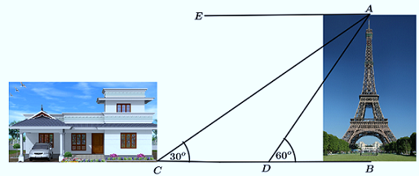
বাড়ীর কাজ
ভূ-তলে কোন স্থানে একটি স্তম্ভের শীর্ষের উন্নতি 60$°$। ঐ স্থান থেকে 25 মিটার পিছিয়ে গেলে স্তম্ভটির উন্নতি কোণ 30$°$ হয়। স্তম্ভটির উচ্চতা নির্ণয় কর।

Slide 19
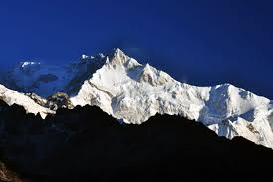
ধন্যবাদ

